Slide 1
Part.1 选择题
1-1-3-1以下变量定义中正确的是（ ）
(A)int I=123a (B)float f=7.8f
(C)char c=’abc’ (D)String str=’d’
答案：B
1-1-7-2定义变量如下：
int i=18;
long L=5;
float f=9.8f;
double d=1.2;
String s=”123”;
以下赋值语句不正确的是（ ）
(A)L=f+i (B)f=L+i
(C)s=s+i (D)s=s+i+f+d
答案：A

Slide 2
有关Java语言的说法中，哪种是错误的（ ）
(A) java是高级语言 (B) java是编译型语言
(C)java是结构化设计语言 (D) java是移植性强的语言
答案：C
JDK是( )
一种全新的程序语言
一种程序开发辅助工具
一种由Java写成的，并支持Java Applet的浏览器
一种游戏软件
答案：B
设数组Array由以下语句定义
int Array=new int[10]， 则数组最后一个元素的正确引用方法为( )
(A)Array[10] (B)Array[9] (C)array[10](D)array[9]
答案：B

Slide 3
覆盖与重载的关系是 （ ）
覆盖只有发生在父类与子类之间，而重载可以发生在同一个类中
覆盖方法可以不同名，而重载方法必须同名
final修饰的方法可以被覆盖，但不能被重载
覆盖与重载是同一回事
答案：A
下面对方法B()的重载哪些是正确的（ ）？
public void A(int x1,int y1,int z1){a=x;b=y;c=z;}
public void B(int x1,int y1,int z1){a=x;b=y;c=z;}
public void B(int x,int y){a=x;b=y;c=0;}
public B(int x,int y,int z){a=x;b=y;c=z;}
答案：C
throws的作用： （ ）
(A) 表示方法可能会抛出例外 (B) 表示后面是方法的输出量
(C) 方法的标志，每个方法都必须有 (D) 没有意义
答案：A

Slide 4
定义一个类Point,类中有两个double型变量x和y，对于其构造函数的声明不正确的是（ ）
(A) public Point(Point p ){…} (B) public Point(int x ){…}
(C) public Point(int x,int y ){…} (D) Point Point(int x ){…}
答案：D
以public修饰的类如：public class Car{…} 则Car( )
(A)可被其它程序包中的类使用
(B)仅能被本程序包中的类使用
(C)不能被任意其它类使用
(D)不能被其它类继承
答案：A
public class A extends B implements C,D{}
下面的说法错误的是：（ ）
(A)类A继承自父类B
(B)这个类声明是错误的
(C)C，D是接口
(D)类头的定义表明类A实现接口C和D
答案：B

Slide 5
执行下列程序段后，b,x,y的值正确的是（ ）
int x=6,y=8;
boolean b;
b=x<y||++x= =--y;
(A)true,6,8 (B)false,7,7
(C)true,7,7 (D)false ,6,8
答案：A

Slide 6
Part.2大题讲解

Slide 7
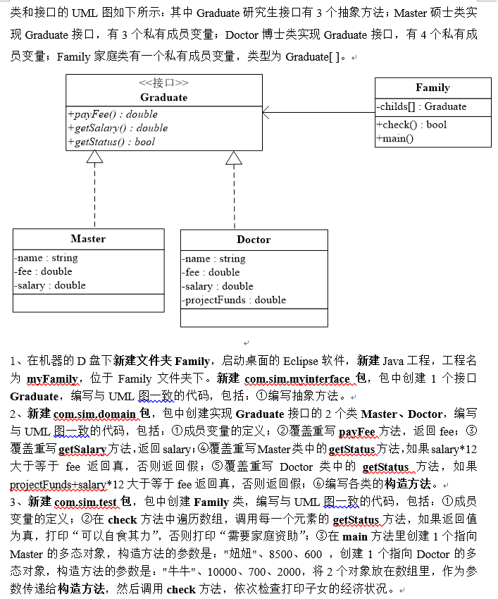
考点：
1.接口的创建
2.类的创建以及构造方法的创建
3.方法的覆盖重写
4.对象的创建和方法的调用

Slide 8
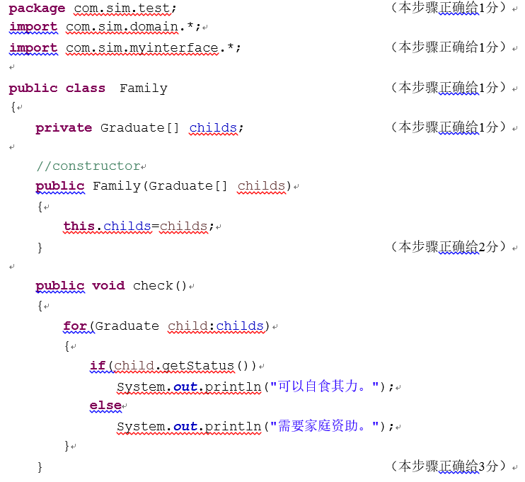

Slide 9
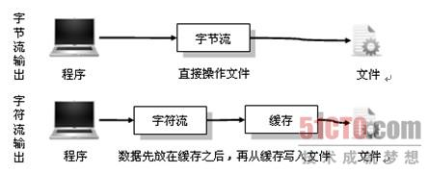
IO流
根据输入输出的内容：输入流和输出流
内容：字符流和字节流
InputStream OutputStream 字节流
Writer/Reader 字符流
角色：低级流和高级流

Slide 10
Reference：
https://docs.oracle.com/javase/8/docs/api/
卢慧雅老师的PPT和指导
不知来源的复习资料

